Slide 2





CHÀO MỪNG QUÝ THẦY CÔ VỀ DỰ GIỜ!
MÔN TIẾNG VIỆT
LỚP 4
Giáo viên : Phan Thị Phương Nam

Slide 3




Notes:
Hương Thảo – Zalo 0972.115.126 – Các nick khác đều là giả mạo, ăn cắp chất xám

Slide 4



Thứ Năm ngày 14 tháng 8 nnăm 2025
ĐỘNG TỪ

Slide 5
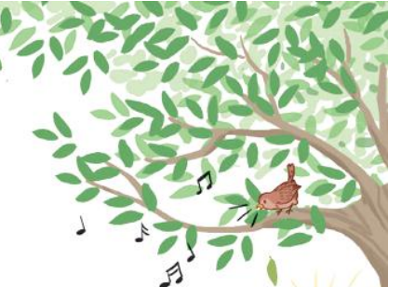

1. Tìm từ chỉ hoạt động thích hợp với người và vật trong tranh.
Notes:
Hương Thảo – Zalo 0972.115.126 – Các nick khác đều là giả mạo, ăn cắp chất xám

Slide 6
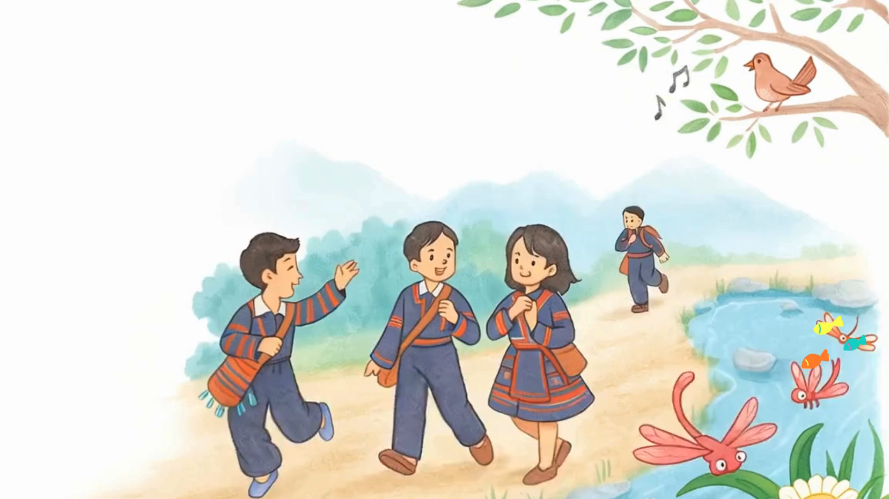

Slide 7
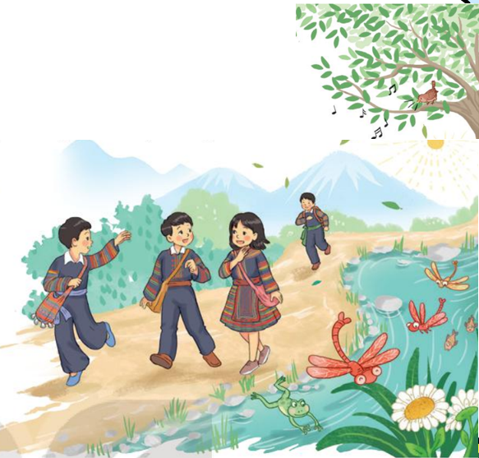










Slide 8
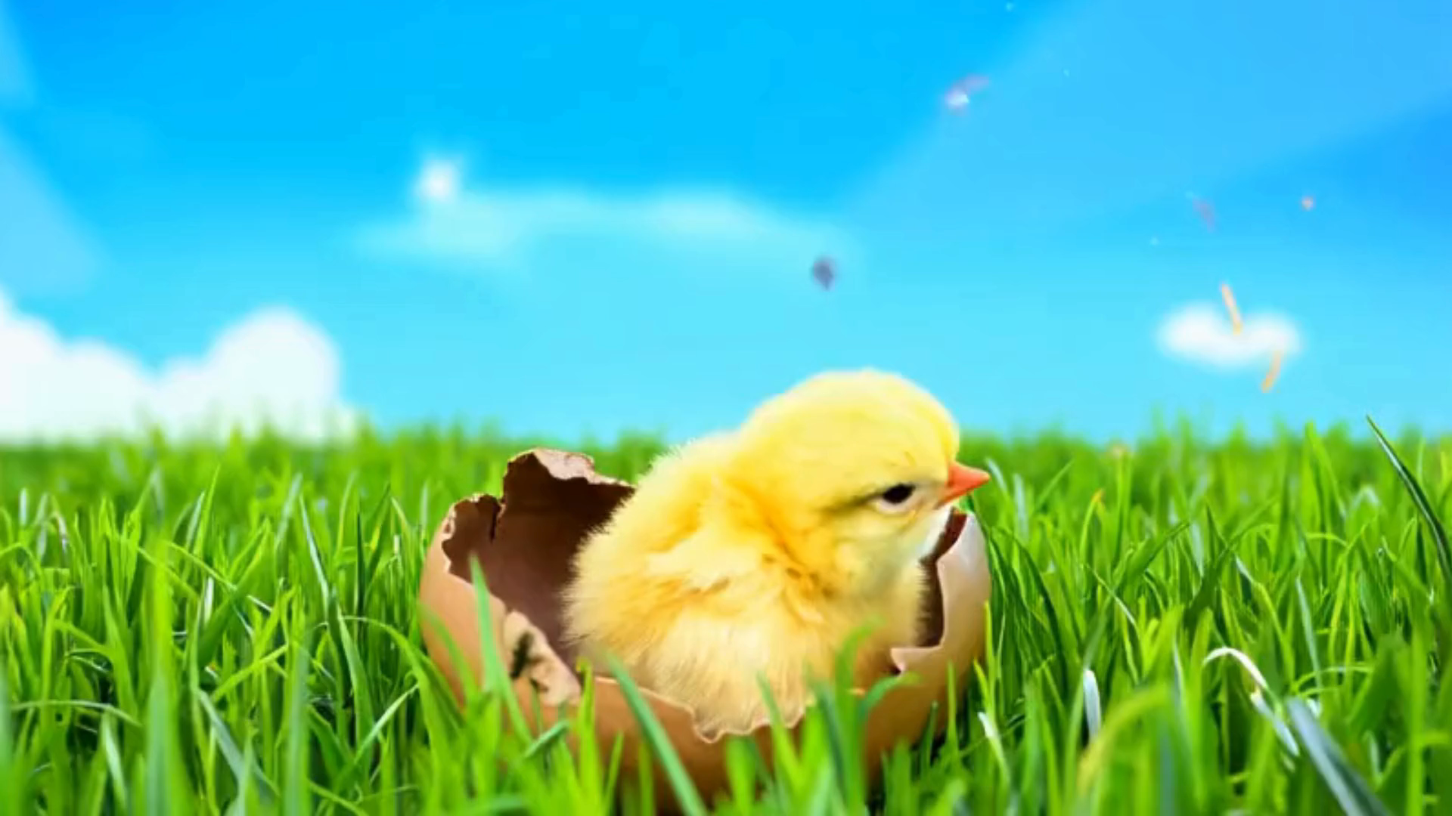

2. Các từ in đậm trong đoạn thơ dưới đây có điểm gì chung?
Trời xanh mà tôi yêu
Trời xanh ấy mang theo
Cả nỗi lo nỗi sợ:
Tôi lo bão lo gió
Tôi sợ cắt sợ diều
Thoáng bóng nó nơi nào
Tôi nấp ngay cánh mẹ...
(Xuân Quỳnh)

Slide 9

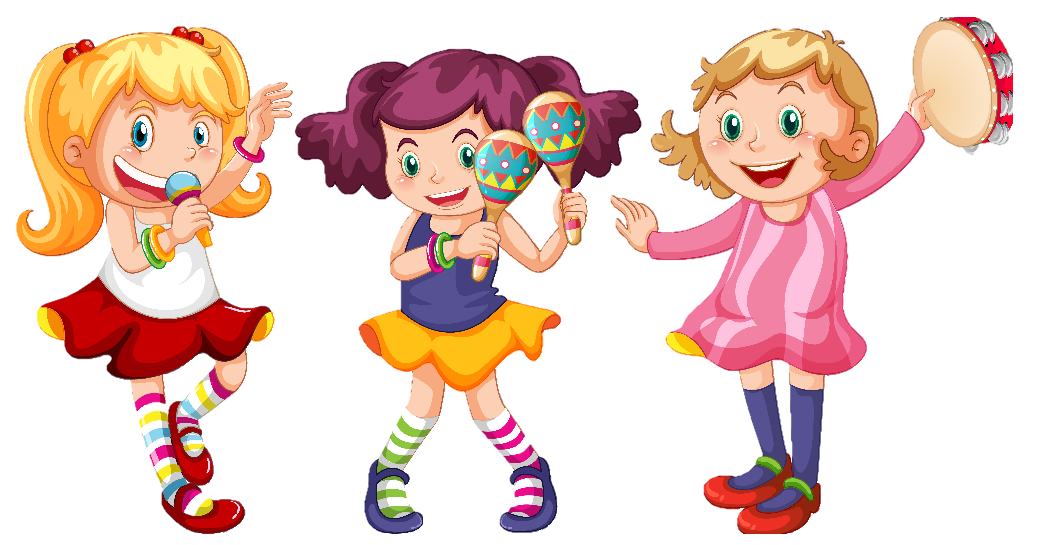
Động từ là từ chỉ hoạt động, trạng thái của sự vật.

Slide 10
3. Tìm động từ trong các câu tục ngữ dưới đây:
a. Yêu trẻ, trẻ đến nhà.
b. Thương người như thể thương thân.
c. Uống nước nhớ nguồn.
d. Đi một ngày đàng, học một sàng khôn.

Slide 11
3. Tìm động từ trong các câu tục ngữ dưới đây:
a. Yêu trẻ, trẻ đến nhà.
b. Thương người như thể thương thân.
c. Uống nước nhớ nguồn.
d. Đi một ngày đàng, học một sàng khôn.

Slide 12

Ý NGHĨA CỦA CÂU TỤC NGỮ
a. Yêu trẻ, trẻ đến nhà.
b. Thương người như thể thương thân.
c. Uống nước nhớ nguồn.
d. Đi một ngày đàng, học một sàng khôn

Slide 13
4. Dựa vào tranh ở bài 1, đặt câu có chứa 1 - 2 động từ.

